Slide 1
第7章 树和二叉树
本章的基本内容是：
  7.1 树的概念和性质
  7.2 二叉树的概念和性质
  7.3 二叉树的存储结构
  7.4 二叉树的遍历
  7.5 二叉树的其他操作算法
  7.6 线索二叉树
  7.7 树的存储结构与算法
  7.8 Huffman树与Huffman编码
  7.9 等价类问题

Slide 2
7.1 树的概念和性质
7.1.1 树的定义
7.1.2 树的基本术语
7.1.3 树的基本性质

Slide 3
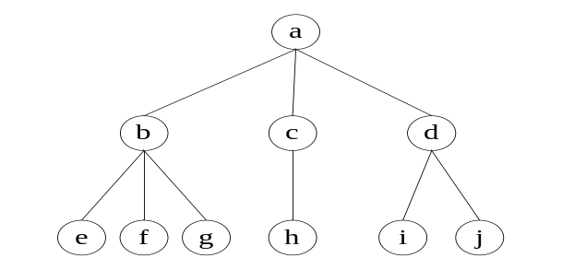
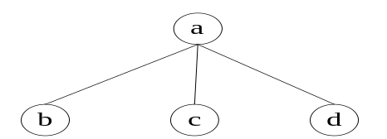
7.1.1 树的定义
树的结构
D={a, b, c, d} S={＜a,b＞, ＜a,c＞, ＜a,d＞} | D={a, b, c, d, e, f, g, h, i, j} S={＜a,b＞, ＜a,c＞, ＜a,d＞, ＜b,e＞, ＜b,f＞, ＜b,g＞, ＜c,h＞, ＜d,i＞, ＜d,j＞}

Slide 4
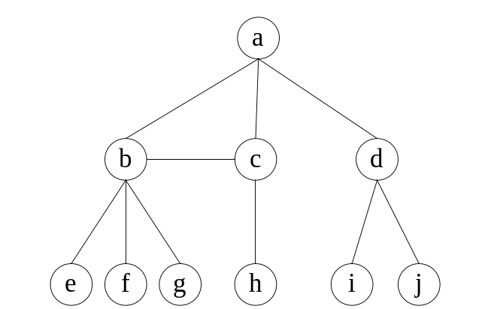
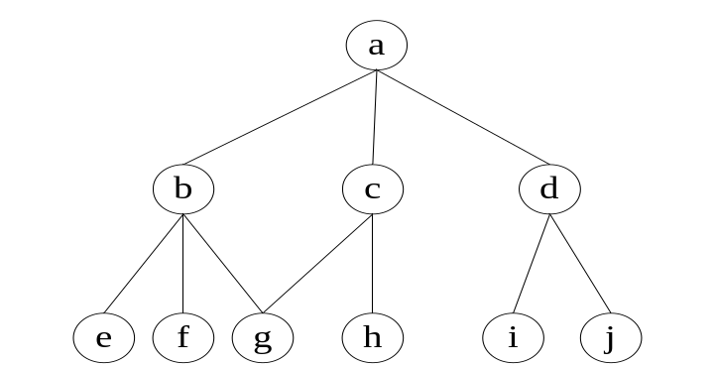
7.1.1 树的定义
非树的结构

Slide 5
7.1.2 树的基本术语
1、结点的度和树的度
2、孩子结点、双亲结点、兄弟结点
3、路径、路径长度
4、子孙结点、祖先结点
5、结点的层次、树的高度
6、有序树、无序树
7、森林

Slide 6
7.1.3 树的基本性质
性质1：树中的结点总数等于所有结点的度之和加1。

Slide 7
7.1.3 树的基本性质
性质2：在m叉树中，第i层上最多有m^{i-1}个结点。(i≥1)

Slide 8
7.1.3 树的基本性质
性质3：高度为h的m叉树最多有(m^{h}-1)/(m-1)个结点。

Slide 9
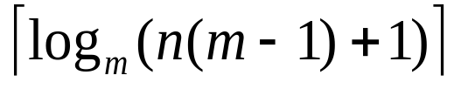
7.1.3 树的基本性质
性质4：具有n个结点的m叉树的最小高度
为

Slide 10
7.2 二叉树的概念和性质
7.2.1 二叉树的定义
7.2.2 二叉树的基本性质

Slide 11
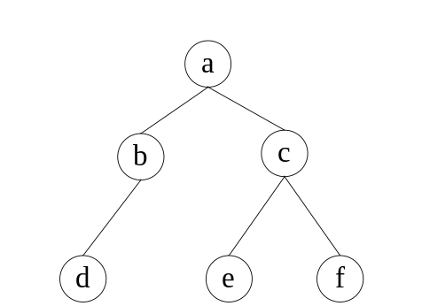
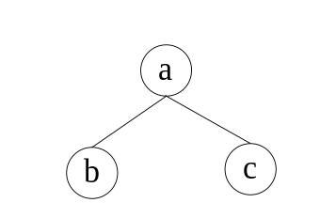

7.2.1 二叉树的定义

Slide 12
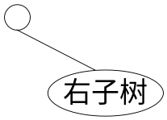
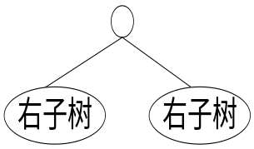

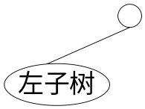
7.2.1 二叉树的定义
5种基本形态
φ

Slide 13
7.2.2 二叉树的基本性质
性质1：非空二叉树中，第 i 层最多有2^{i-1} 个结点。(i≥1)
性质2：高度为h的二叉树中结点总数最多为2^{h}-1。
性质3：设某二叉树中叶子结点数为n₀，度为2的结点数为n₂，则n₀ = n₂+1。

Slide 14
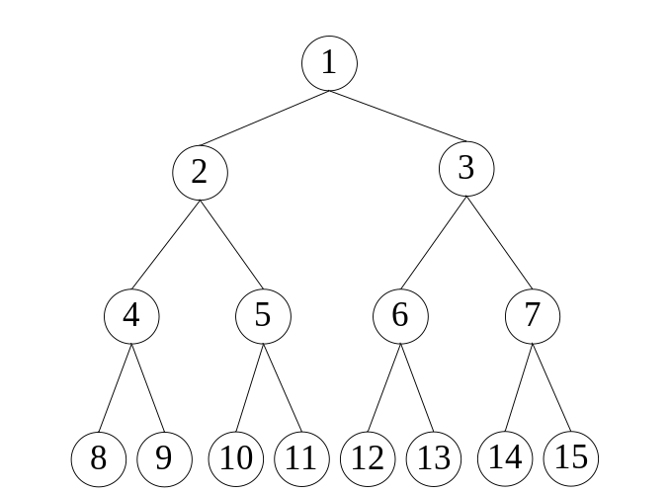
7.2.2 二叉树的基本性质
满二叉树

Slide 15
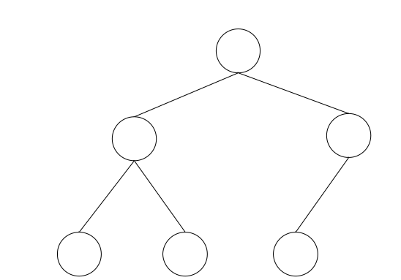
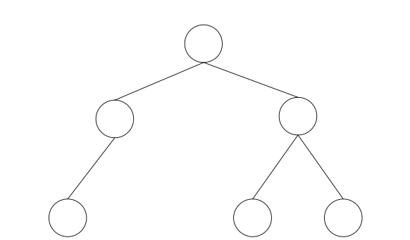
7.2.2 二叉树的基本性质
完全二叉树 | 非完全二叉树

Slide 16


7.2.2 二叉树的基本性质
性质4：具有n个结点的完全二叉树的高度为
性质5：对有n个结点的完全二叉树编号后，第i个结点(1≤i≤n)的编号，有如下性质：
⑴若i>1，i的双亲结点编号是
⑵若2*i<n，i的左孩子编号是2*i；否则，结点i无左孩子。
⑶若2*i+1<n，i的右孩子编号是2*i+1；否则，结点i无右孩子。

Slide 17
7.3 二叉树的存储结构
7.3.1 二叉树的顺序存储结构
7.3.2 二叉树的链式存储结构
7.3.3 二叉树的类定义

Slide 18
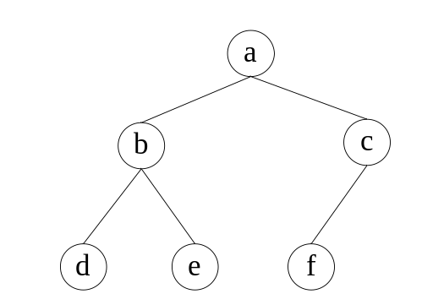
7.3.1 二叉树的顺序存储结构
完全二叉树的顺序存储结构
0 | 1 | 2 | 3 | 4 | 5 | 6
a | b | c | d | e | f

Slide 19
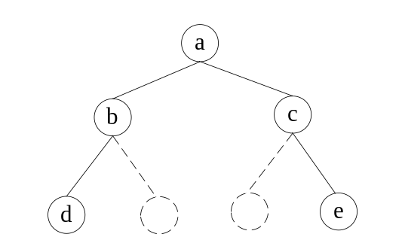
7.3.1 二叉树的顺序存储结构
非完全二叉树的顺序存储结构
0 | 1 | 2 | 3 | 4 | 5 | 6
a | b | c | d |  |  | e

Slide 20
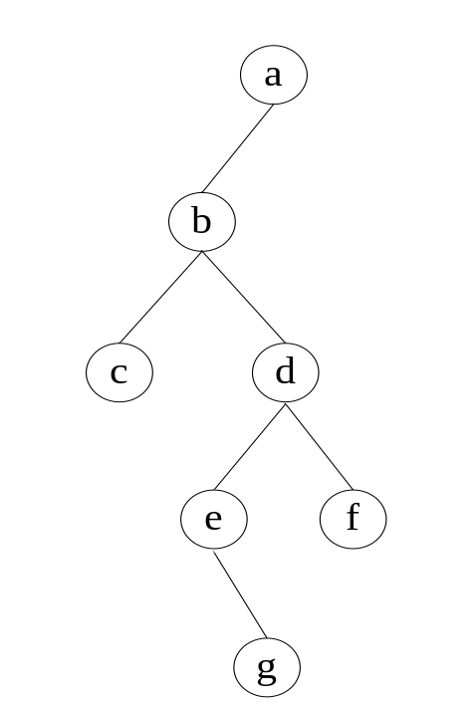

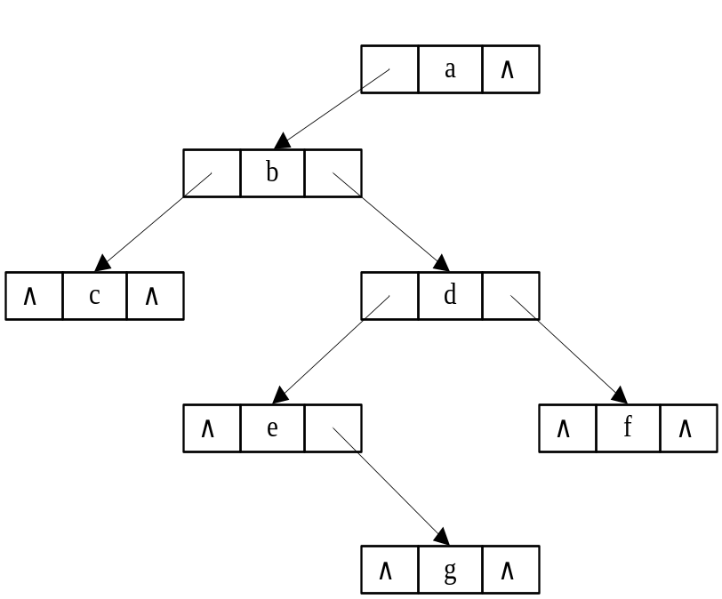
7.3.2 二叉树的链式存储结构

Slide 21
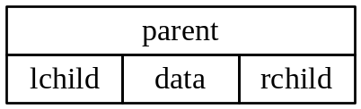
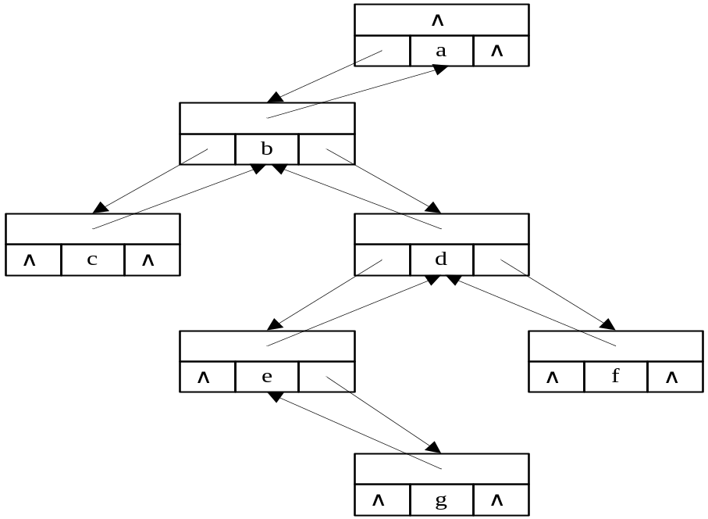
7.3.2 二叉树的链式存储结构

Slide 22
7.3.3 二叉树的类定义
struct BiNode
{
T data; // 结点数据
BiNode<T> *lchild; // 左孩子的指针
BiNode<T> *rchild; // 右孩子的指针
};
class BiTree
{
BiNode<T>* Root; // 根指针
public:
BiTree() { Root=NULL; } // 无参构造函数，构造空树
};

Slide 23
7.4 二叉树的遍历
7.4.1 二叉树遍历的概念
7.4.2 二叉树遍历的算法
7.4.3 二叉树的构造和析构算法

Slide 24
7.4.1 二叉树遍历的概念
先序遍历 | 中序遍历 | 后序遍历
①若二叉树为空，结束； ②访问根结点； ③先序遍历根的左子树； ④先序遍历根的右子树。 | ①若二叉树为空，结束； ②中序遍历根的左子树； ③访问根结点； ④中序遍历根的右子树。 | ①若二叉树为空，结束； ②后序遍历根的左子树； ③后序遍历根的右子树； ④访问根结点。

Slide 25
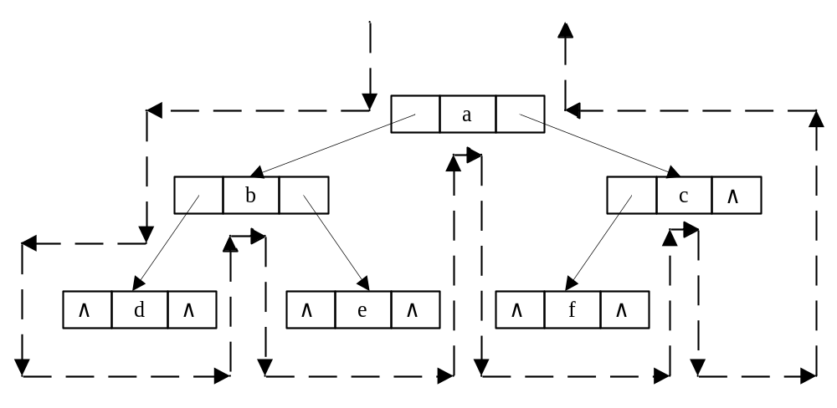
7.4.1 二叉树遍历的概念
先序序列：abdecf
中序序列：dbeafc
后序序列：debfca

Slide 26
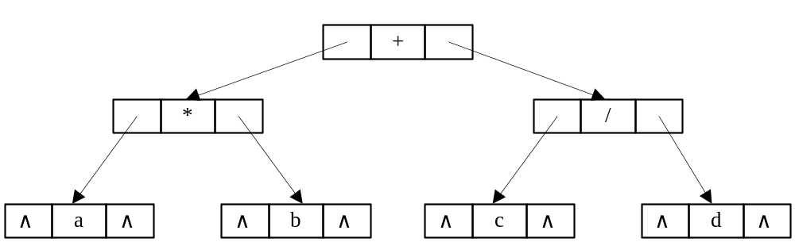
7.4.1 二叉树遍历的概念
先序序列(前缀表达式)： +*ab/cd
中序序列(中缀表达式)： a*b+c/d
后序序列(后缀表达式)： ab*cd/+

Slide 27
7.4.2 二叉树遍历的算法
算法7-1 二叉树的先序遍历算法
void BiTree<T>::PreOrder()
{
PreOrder(Root);
}
void BiTree<T>::PreOrder(BiNode<T> *p)
{
if(p==NULL) return; // ①若二叉树为空，则遍历结束
cout << p->data; // ②访问当前结点
PreOrder(p->lchild); // ③先序遍历当前结点的左子树
PreOrder(p->rchild); // ④先序遍历当前结点的右子树
}

Slide 28
7.4.2 二叉树遍历的算法
算法7-2 二叉树的层序遍历算法
void BiTree<T>::LevelOrder()
{
if(Root==NULL) return; // ①若二叉树为空，遍历结束
LinkQueue<BiNode<T> *> Q; // Q为指针队列
Q.EnQueue(Root); // ②将根指针加入指针队列
while(!Q.Empty()) // ③若指针队列不空，则循环
{
BiNode<T> * p=Q.DeQueue(); // ④出队列，得到当前指针p
cout<<p->data; // 访问当前结点
// ⑤若p有左、右孩子，则左、右孩子地址进队列Q
if(p->lchild) Q.EnQueue(p->lchild);
if(p->rchild) Q.EnQueue(p->rchild);
}
}

Slide 29
7.4.3 二叉树的构造和析构算法
1 、由单个遍历序列构造二叉树
2、由二个遍历序列构造二叉树
3、拷贝构造函数

Slide 30
1 、由单个遍历序列构造二叉树
算法7-3 由带空指针标记的先序序列构造二叉树的算法
BinTree<T>::BinTree(vector<T> &pre)
{
int i=0; // 向量pre的下标变量
Root=CreateByPre(pre, i);
}
BinTreeNode<T> *BinTree<T>::CreateByPre(vector<T> &pre, int &i)
{
T e=pre[i]; i++; // 提取当前数据
if(e=='*') return NULL; // 若是特殊数据，返回空指针
BinTreeNode<T> * p=new BinTreeNode<T>; // 创建新结点
p->data=e;
p->lchild=CreateByPre(pre, i); // 创建左子树
p->rchild=CreateByPre(pre, i); // 创建右子树
return p;
}

Slide 31
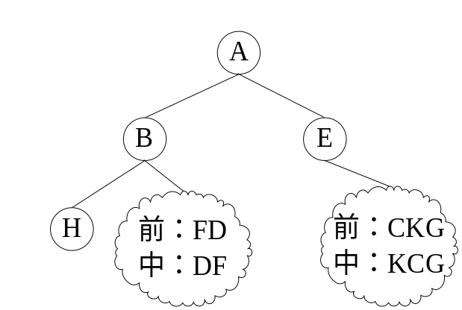
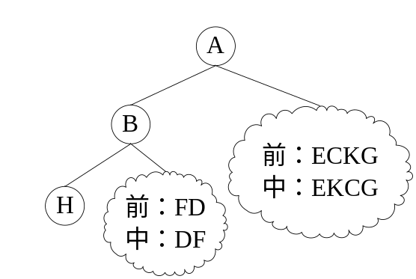
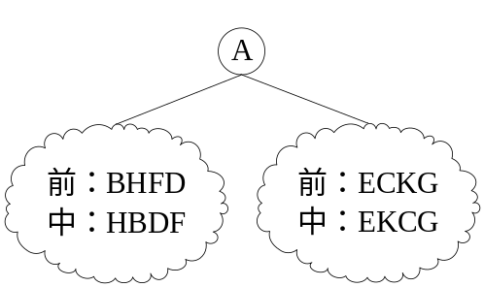
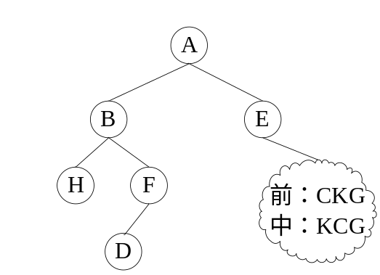
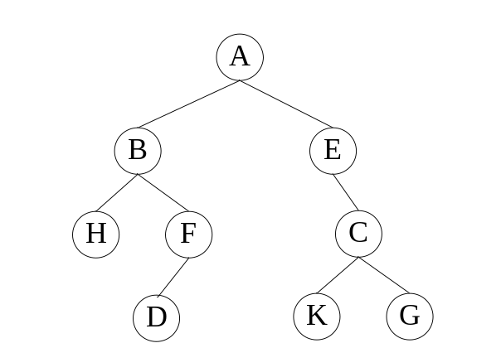
2、由二个遍历序列构造二叉树
先序遍历序列：ABHFDECKG
中序遍历序列：HBDFAEKCG

Slide 32
2、由二个遍历序列构造二叉树
算法7-4 由先序序列和中序序列构造二叉树的算法
BiTree<T>::BiTree(vector<T> &pre, vector<T> &mid)
{
n=pre.size();
Root=CreateByPreMid(pre,mid,0,0,n);
}
BiNode<T>* BiTree<T>::CreateByPreMid(vector<T> &pre, vector<T> &mid,
int ipre, int imid, int n)
{
if(n==0) return NULL;
BinTreeNode<T> *p = new BinTreeNode<T>; // 创建新结点
p->data = pre[ipre];
for(int i=0; i<n; i++) // 在中序序列中定位根结点
f(pre[ipre]==mid[imid+i])
break;
p->lchild = CreateByPreMid(pre, mid, ipre+1, imid, i); // 创建左子树
p->rchild = CreateByPreMid(pre, mid, ipre+i+1, imid+i+1, n-i-1); // 创建右子树
return p;
}

Slide 33
3、拷贝构造函数
算法7-5 二叉树的拷贝构造算法
BiTree<T>::BiTree(BiTree<T> &tree)
{
Root=Copy(tree.Root);
}
BiNode<T> * BiTree<T>::Copy(BiNode<T> *p)
{
if(p==NULL) return NULL;
BinTreeNode<T> *newp=new BinTreeNode<T>;
newp->data=p->data;
newp->lchild= Copy(p->lchild); // 复制左子树
newp->rchild= Copy(p->rchild); // 复制右子树
return newp;
}

Slide 34
4、析构函数
算法7-6 二叉树的析构算法
BiTree<T>::~BiTree()
{
Free(Root);
}
void BiTree<T>::Free(BiNode<T> * p)
{
if(p==NULL) return;
Free( p->lchild ); // 释放左子树
Free( p->rchild ); // 释放右子树
delete p; // 释放根结点
}

Slide 35
7.5 二叉树的其他操作算法
1、计算二叉树的结点数
2、计算二叉树的高度
3、根据关键值查找结点
4、查找结点的父结点

Slide 36
1、计算二叉树的结点数
算法7-7 计算二叉树结点数的算法
int BiTree<T>::Count()
{
return Count(Root);
}
int BiTree<T>::Count(BiNode<T> *p)
{
if(p==NULL) return 0;
int left= Count(p->lchild);
int right=Count(p->rchild);
return 1+left+right;
}

Slide 37
2、计算二叉树的高度
int BiTree<T>::Height()
{
return Height(Root);
}
int BiTree<T>::Height(BiNode<T> *p)
{
if(p==NULL) return 0;
int left=Height(p->lchild);
int right=Height(p->rchild);
if(left>right) return left+1;
else return right+1;
}

Slide 38
3、根据关键值查找结点
算法7-9 二叉树的查找算法
BiNode<T> *BiTree<T>::Search(T e)
{
return Search(Root, e);
}
BiNode<T> *BiTree<T>::Search(BiNode<T> *p, T e)
{
if(p==NULL) return(NULL);
if(p->data==e) return(p); // 查找成功
BinTreeNode<T> *q = Search(p->lchild, e);
if(q!=NULL) return q; // 若在左子树中查找成功，则返回结果
return Search(p->rchild, e); // 返回在右子树中的查找结果
}

Slide 39
4、查找结点的父结点
算法7-10 二叉树的查找结点的父结点的算法
BiNode<T> *BiTree<T>::SearchParent(BiNode<T>*child)
{
return SearchParent(Root, child);
}
BiNode<T> *BiTree<T>::SearchParent(BiNode<T> *p, BiNode<T>*child)
{
if(p==NULL || child==NULL) return NULL;
if(p->lchild==child || p->rchild==child) return p; // 查找成功
BinTreeNode<T> * q = SearchParent(p->lchild, child);
if(q!=NULL) return q; // 若在左子树中查找成功，则返回
return SearchParent(p->rchild, child); // 返回在右子树中的查找结果
}

Slide 40
7.6 线索二叉树
7.6.1 线索二叉树的概念
7.6.2 线索二叉树的存储结构
7.6.3 线索二叉树的操作算法

Slide 41

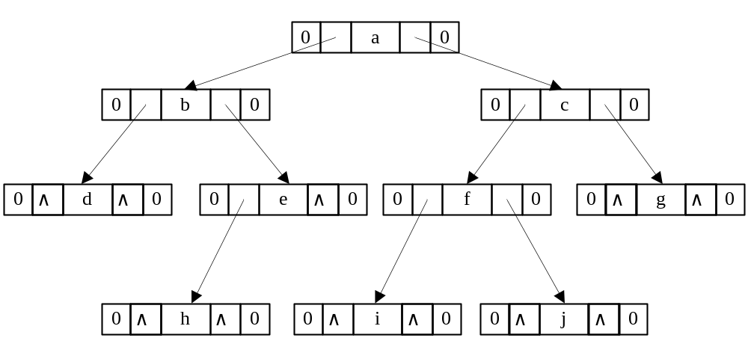
7.6.1 线索二叉树的概念
尚未线索化的线索二叉树

Slide 42
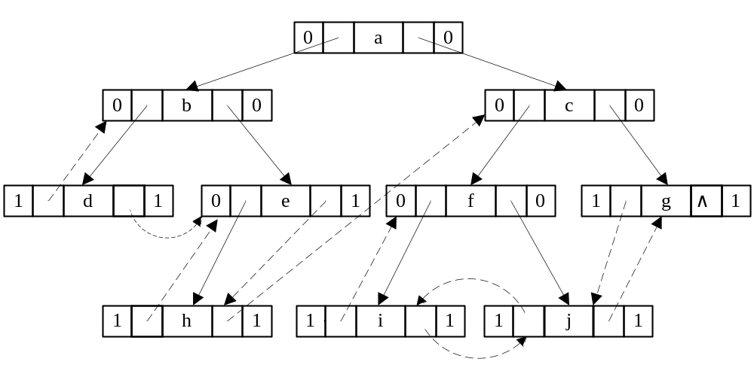
7.6.1 线索二叉树的概念
先序线索二叉树

Slide 43
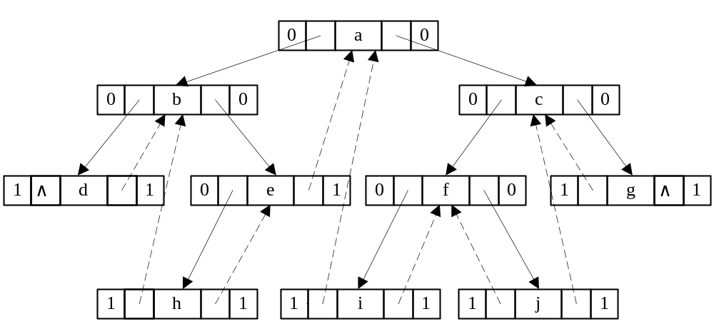
7.6.1 线索二叉树的概念
中序线索二叉树

Slide 44
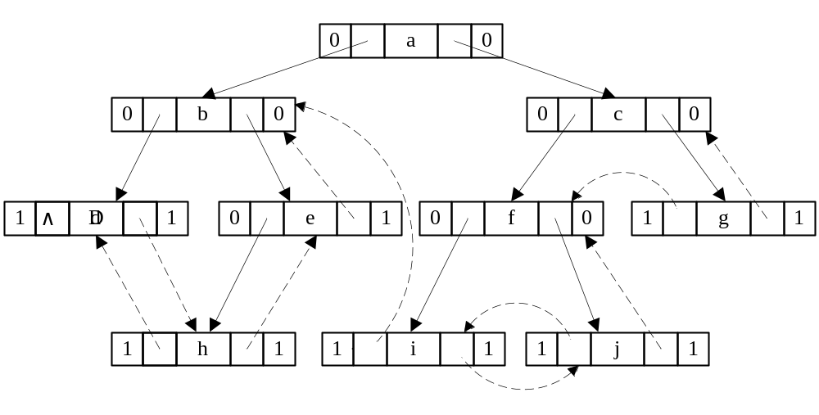
7.6.1 线索二叉树的概念
后序线索二叉树

Slide 45
7.6.2 线索二叉树的存储结构
struct BiThrNode
{
BiThrNodeType ltype, rtype;
T data;
BiThrNode<T> *lchild,*rchild;
};
class BiThrTree
{
BiThrTree <T> *Root;
public:
void InThreaded(); // 中序线索化
BiThrNode<T> * GetNext(BiThrNode<T> *p); // 求中序中的后继
BiThrNode<T> * GetPrev(BiThrNode<T> *p); // 求中序中的前驱
void Travese(); // 利用线索进行中序遍历
BiThrNode<T> * GetParent(BiThrNode<T> *p); // 求父结点地址
};

Slide 46
7.6.3 线索二叉树的操作算法
算法7-11 二叉树的中序线索化算法
void BiThrTree<T>::InThreaded()
{ if(Root==NULL) return;
BiThrNode<T> * pre=NULL;// 遍历序列中首结点的前驱为NULL
InThreaded(Root, pre);
pre->rtype=THREAD; // 对最后遍历的结点建立后继线索
}
void BiThrTree<T>::InThreaded(BiThrNode<T> *p, BiThrNode<T> * &pre)
{ if(p==NULL) return;
// 对左子树中序线索化，pre是左子树中序序列的前驱指针
if(p->ltype==LINK) InThreaded(p->lchild, pre);
// 对p所指结点建立前驱线索
if(p->lchild==NULL) { p->ltype=THREAD; p->lchild=pre; }
// 对pre所指结点建立后继线索（应保证pre不为空值）
if(pre!=NULL && pre->rchild==NULL) { pre->rtype=THREAD; pre->rchild=p; }
pre = p; // pre跟随p的变化
// 对右子树中序线索化，pre是右子树中序序列的前驱指针
if(p->rtype==LINK) InThreaded(p->rchild, pre);
}

Slide 47
7.6.3 线索二叉树的操作算法
算法7-12 在中序线索二叉树中，求结点的后继指针的算法
BiThrNode<T> * BiThrTree<T>::GetNext(BiThrNode<T> *p)
{
if(p->rtype==THREAD)
return p->rchild;
p=p->rchild;
while( p->ltype==LINK )
p=p->lchild;
return p;
}

Slide 48
7.6.3 线索二叉树的操作算法
算法7-13 在中序线索二叉树中，求结点的前驱指针的算法
BiThrNode<T> * BiThrTree<T>::GetPrev(BiThrNode<T> *p)
{
if(p->ltype==THREAD)
return p->lchild;
p=p->lchild;
while( p->rtype==LINK)
p=p->rchild;
return p;
}

Slide 49
7.6.3 线索二叉树的操作算法
算法7-14 中序遍历中序线索二叉树
void BiThrTree<T>::Travese()
{
BiThrNode<T> * p=Root;
while(p->ltype==LINK) // 找到中序遍历的起点
p=p->lchild;
while( p!=NULL )
{
cout<<p->data<<" ";
p=GetNext(p);
}
}

Slide 50
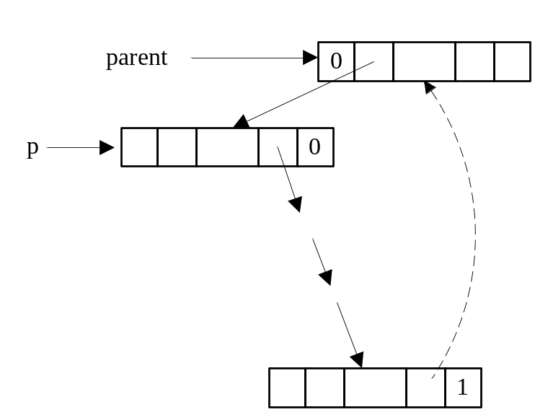
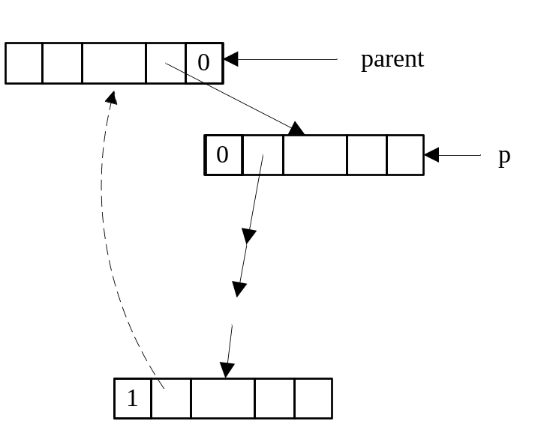
7.6.3 线索二叉树的操作算法
4、求父结点的算法

Slide 51
7.6.3 线索二叉树的操作算法
算法7-15 在中序线索化树中，查找结点的父结点
BiThrNode<T> *BiThrTree<T>::GetParent(BiThrNode<T> *p)
{
// 尝试图7-23(a)的情形
If(p==NULL) return NULL;
BiThrNode<T> *parent;
for(parent=p; parent->rtype==LINK; )
parent=parent->rchild;
parent=parent->rchild; // parent是*p的最右下方结点的后继指针
if(parent && parent->lchild==p)
return parent; // 猜测*p是否是*parent的左孩子
// 尝试图7-23(b)的情形
for(parent=p; parent->ltype==LINK; )
parent=parent->lchild;
parent=parent->lchild; // parent是*p的最左下方结点的前驱指针
return parent; // parent一定是*p的父指针
}

Slide 52
7.7 树的存储结构与算法
7.7.1 多叉链表表示法
7.7.2 孩子链表表示法
7.7.3 双亲表示法
7.7.4 孩子兄弟表示法
7.7.5 树的算法

Slide 53
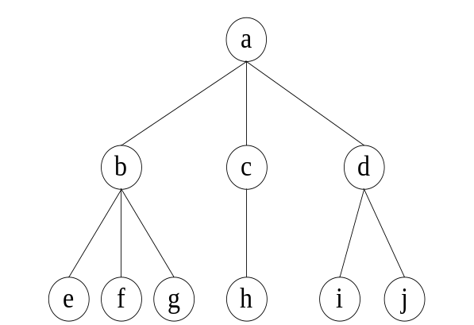
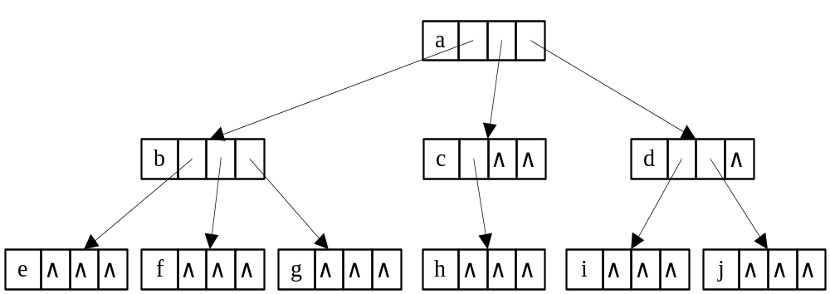
7.7.1 多叉链表表示法

Slide 54
7.7.1 多叉链表表示法
struct ChildrenNode
{
T data;
ChildrenNode<T> *children[K];
}
class ChildrenTree
{
ChildrenNode<T> *Root; // 树的根指针
public:
// 取p所指结点的第i个孩子的指针
ChildrenNode<T> *GetChild(ChildrenNode<T> *p, int i);
// 取p所指结点的父结点的指针
ChildrenNode*GetParent(ChildrenNode *p);
……
};

Slide 55
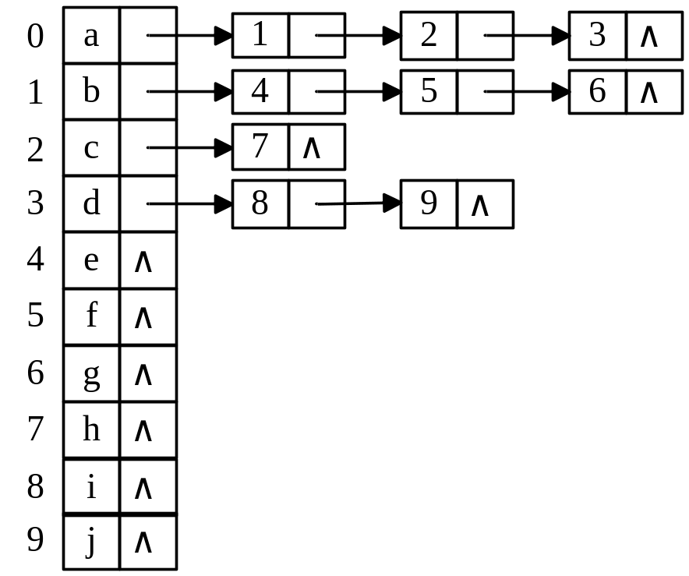

7.7.2 孩子链表表示法

Slide 56
7.7.2 孩子链表表示法
// 树的结点结构 struct CTBox { T data; CTNode *firstchild; }; // 孩子链表中的结点结构 struct CTNode { int child; CTNode * next; }; | class CTree { CTBox<T> *Root; int size, n; public: // 取p所指结点的第i个孩子的指针 ChildrenNode<T> *GetChild(ChildrenNode<T> *p,int i); // 取p所指结点的父结点的指针 ChildrenNode*GetParent(ChildrenNode*p); …… };

Slide 57

7.7.3 双亲表示法
 | 0 | 1 | 2 | 3 | 4 | 5 | 6 | 7 | 8 | 9
data域 | a | b | c | d | e | f | g | h | i | j
parent域 | -1 | 0 | 0 | 0 | 1 | 1 | 1 | 2 | 3 | 3

Slide 58
7.7.3 双亲表示法
struct PTNode
{
T data;
int parent; // 双亲指针域
};
class PTree
{
PTNode *Tree;
int size, n;
public:
int GetChild(int p,int i); // 取第p个结点的第i个孩子下标
int GetParent(int p); // 取第p个结点的父结点下标
……
};

Slide 59
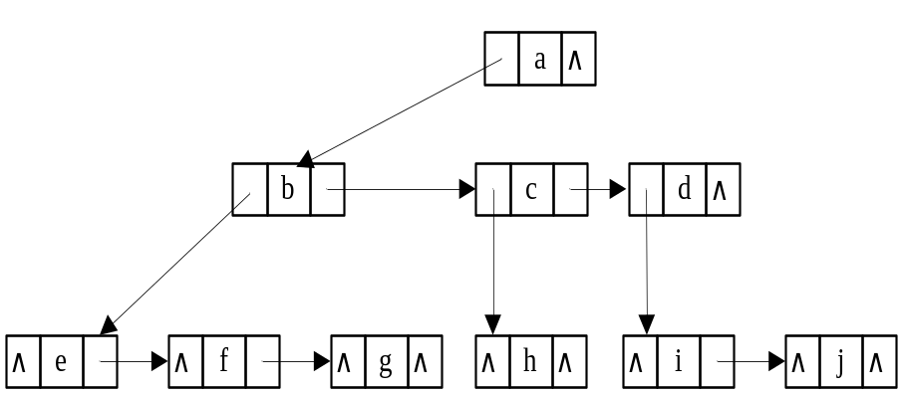
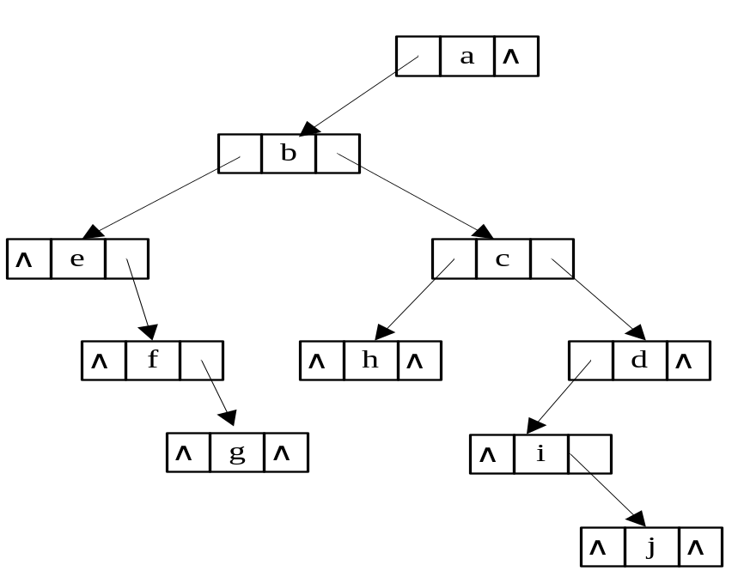
7.7.4 孩子兄弟表示法

Slide 60
7.7.4 孩子兄弟表示法
struct CSNode // 树结点类定义
{
T data;
CSNode<T> *firstchild, *nextsibling;
};
class CSTree
{
CSNode<T> *Root; // 树的根指针
public:
CSTree ();
~CSTree ();
……
};

Slide 61
7.7.5 树的算法
1、构造算法
2、计算树的高度
3、计算树中所有结点的度
4、树的遍历

Slide 62
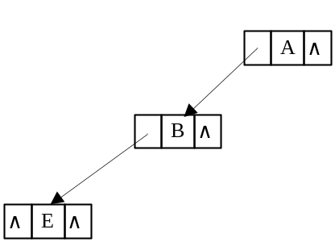
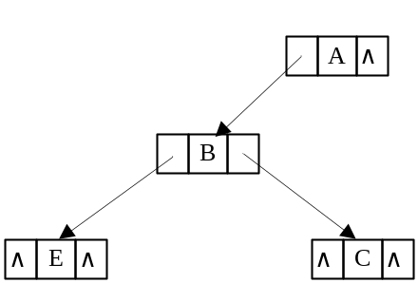
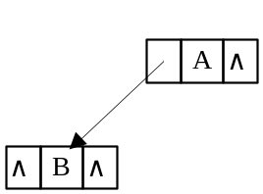
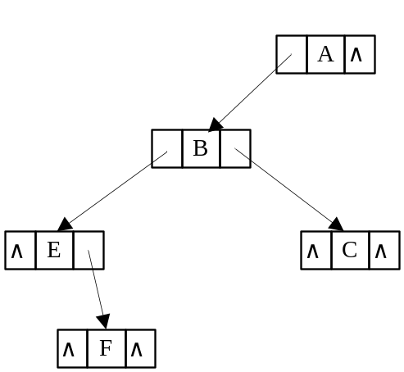
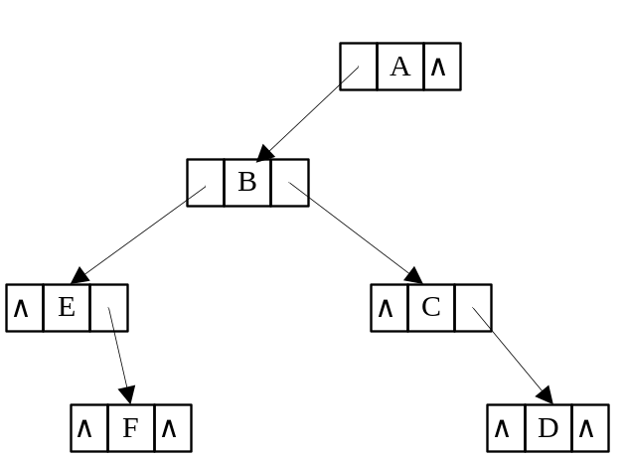
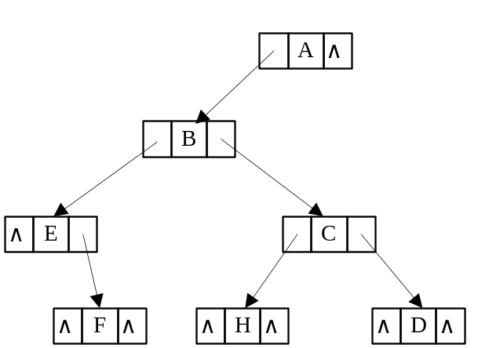
1、构造算法
根据序偶集合{<A,B>, <B,E>, <A,C>, <B,F>, <A,D>, <C,H>}，构造多叉树。

Slide 63
1、构造算法
算法7-16 树的构造算法
CSTree<T>::CSTree (vector<Couple> &ps)
{
if(ps.size()==0)
{ Root=NULL; return; }
// 创建根结点
Root=new CSNode<T>; Root->data=ps[0].parent;
Root->firstchild = Root->nextsibling = NULL;
// 向树中添加每个序偶对应的结点和关系
for(int i=0; i<ps.size(); i++)
InsertNode(ps[i]);
}

Slide 64
1、构造算法
算法7-16 树的构造算法(续)
void CSTree <T>::InsertNode(Couple &p)
{
CSNode <T>* child=new CSNode <T>; child->data=p.child;
child->firstchild=child->nextsibling=NULL;
// 查找值为p.parent的结点
CSNode<T>* parent=Search(Root, p.parent);
if(parent->firstchild==NULL) // 若父结点尚无子结点
parent->firstchild=child; // 将新结点作为“长子结点”
else // 若父结点已有子结点
{
parent=parent->firstchild;
while( parent->nextsibling ) // 找到父结点的“最后子结点”
parent=parent->nextsibling;
parent->nextsibling=child; // 将新结点作为父结点的“最后子结点”
}
}

Slide 65
2、计算树的高度
算法7-17 计算树高度的算法
int CSTree<T>::Height()
{
return Height(Root);
}
int CSTree<T>::Height(CSNode <T> *p)
{
if(p==NULL) return 0;
int maxheight=0;
for(p=p->firstchild; p; p=p->nextsibling)
{
int height=Height(p); // 计算各个子树的高度
if(height>maxheight) maxheight=height;
}
return maxheight+1;
}

Slide 66
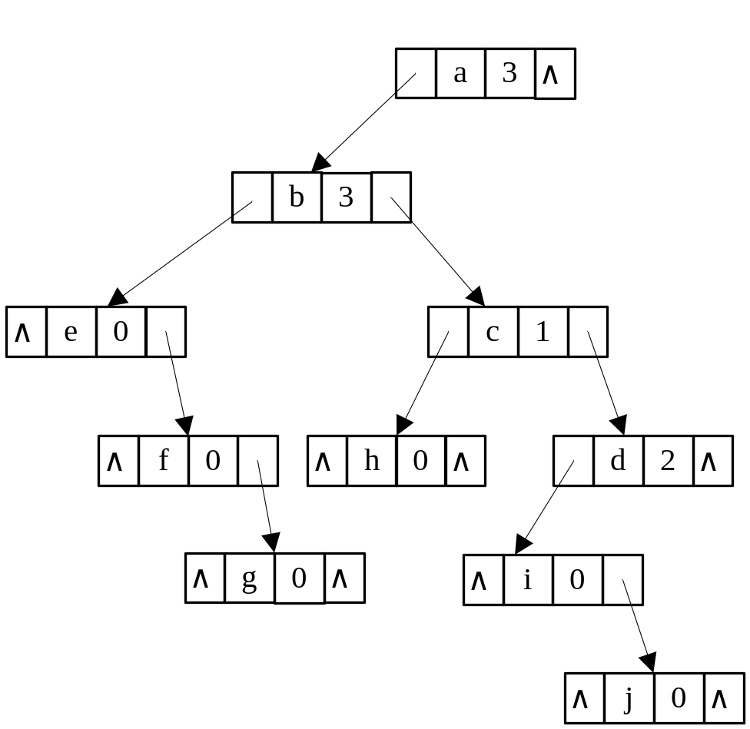
3、计算树中所有结点的度

Slide 67
3、计算树中所有结点的度
算法7-18 计算树中所有结点的度的算法
void CSTree<T>::Degree()
{
Degree(Root);
}
void CSTree<T>::Degree(CSNode<T> *p)
{
if(p==NULL) return;
p->degree=0;
for(CSNode<T> *child=p->firstchild; child; child=child->nextsibling)
p->degree++;
Degree(p->firstchild); // 计算左子树中所有结点的度
Degree(p->nextsibling); // 计算右子树中所有结点的度
}

Slide 68
4、树的遍历
前根遍历 | 后根遍历
①若树为空，则返回； ②访问根结点； ③按照从左到右的顺序前根遍历每一棵子树。 | ①若树为空，则返回； ②按照从左到右的顺序后根遍历每一棵子树； ③访问根结点。
abefgchdij | efgbhcijda
二叉树的先序遍历算法 | 二叉树的中序遍历算法

Slide 69
7.8 Huffman树与Huffman编码
7.8.1 Huffman树的定义
7.8.2 Huffman树的构造算法与实现
7.8.3 Huffman编码算法
7.8.4 Huffman译码算法
7.8.5 Huffman树的其他应用

Slide 70
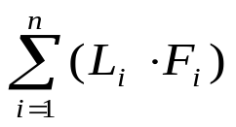
7.8.1 Huffman树的定义
设某编码系统中有个符号，每个符号的码长分别是L1,…… Ln, ，各自的出现频率分别是F1, …… Fn, ，则平均码长=
不定长编码的效率优于定长编码。
前缀编码：在同一编码系统中，任何符号的编码不能是另一符号编码的前缀。

Slide 71
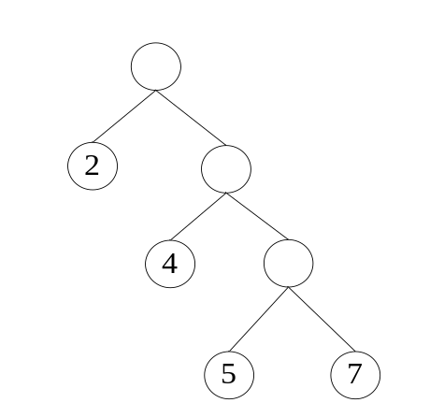
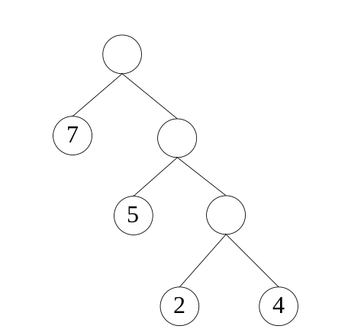
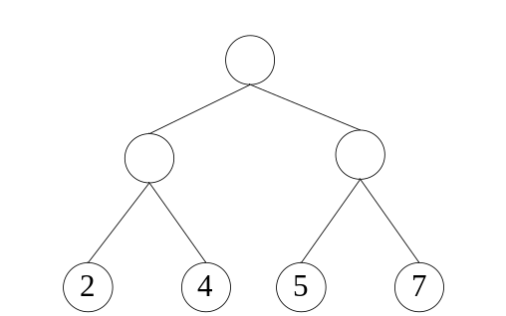
7.8.1 Huffman树的定义
WPL=46 | WPL=36 | WPL=35
Huffman树：是在叶子结点集合确定的前提下，所有可能的二叉树形态中，树的带权路径长度最小的二叉树。

Slide 72
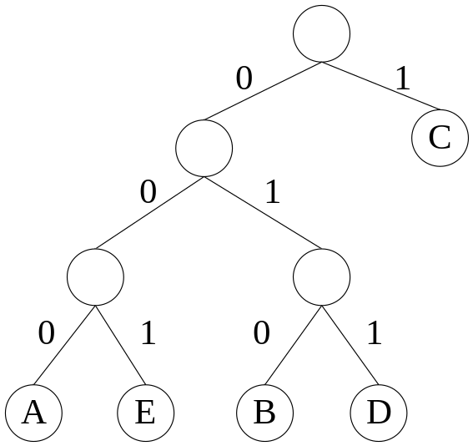
7.8.1 Huffman树的定义
Huffman编码：将每个结点的左分支记作0，右分支记作1，则每个叶子结点的路径，就是对应符号的编码。
符号 | A | B | C | D | E
Huffman编码 | 000 | 010 | 1 | 011 | 001

Slide 73
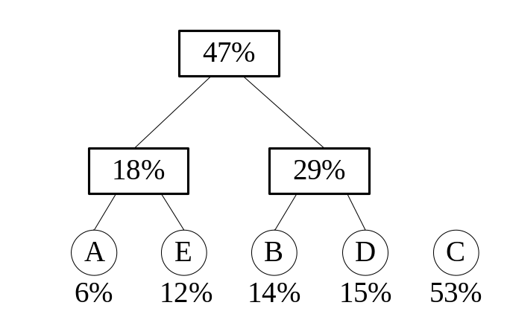




7.8.2 Huffman树的构造算法与实现

Slide 74
7.8.2 Huffman树的构造算法与实现
struct HuffmanNode // 哈夫曼树结点的定义
{
char character; // 待编码的符号
double weight; // 符号出现的频率
int parent,lchild,rchild; // 父结点、左、右孩子结点的位置
};
class HuffmanTree
{
vector<HuffmanNode> Tree; // 树中所有结点的存储空间
int n; // 叶子结点数
};

Slide 75
7.8.2 Huffman树的构造算法与实现
表7-3 Huffman树完建时的存储结构
 | 0 | 1 | 2 | 3 | 4 | 5 | 6 | 7 | 8
character域 | 'A' | 'B' | 'C' | 'D' | 'E'
weight域 | 6% | 14% | 53% | 15% | 12% | 18% | 29% | 47% | 100%
parent域 | 5 | 6 | 8 | 6 | 5 | 7 | 7 | 8 | -1
lchild域 | -1 | -1 | -1 | -1 | -1 | 0 | 1 | 5 | 7
rchild域 | -1 | -1 | -1 | -1 | -1 | 4 | 3 | 6 | 2

Slide 76
7.8.2 Huffman树的构造算法与实现
算法7-19 Huffman树的构造函数
HuffmanTree::HuffmanTree(vector< HuffmanNode> &leafs)
{
n=leafs.size(); Tree.resize(2*n-1);
for(int i=0; i<n; i++) // 初始化n个二叉树
{
Tree[i].character=leafs.character; Tree[i].weight= leafs. weight;
Tree[i].parent = Tree [i].lchild = Tree [i].rchild = -1;
}
for(i=n; i<2*n-1; i++)
{
int least, less;
SelectSmall(least,less,i); // 找到最小、次小的根结点下标
Tree[least].parent = Tree[less].parent = i;
Tree[i].parent=-1; Tree[i].lchild=least; Tree[i].rchild=less;
Tree[i].weight=Tree[least].weight+Tree[less].weight;
}
}

Slide 77
7.8.3 Huffman编码算法
算法7-20 Huffman编码算法
vector<int> HuffmanTree::GetCode(int i)
{
vector<int> code; // 第i个符号的编码向量
int p=i; // p是当前结点的下标
int parent=Tree[i].parent; // parent是当前结点的父结点的下标
while(parent!=-1) // 只有根结点的parent域为-1
{
if(Tree[parent].lchild==p)
code.insert(code.begin(), 0); // 在编码向量首部插入0
else
code.insert(code.begin(), 1); // 在编码向量首部插入1
p=parent; parent=Tree[parent].parent; // 沿父指针上溯
}
return code;
}

Slide 78
7.8.4 Huffman译码算法
算法7-21 Huffman译码算法
string HuffmanTree::Decode(vector<int>&source)
{
string target=""; // 译码的目标：原信息符号串
int root=tree.size()-1; int p=root;
for(int i=0; i<source.size(); i++)
{
if(source[i]==0) p=Tree[p].lchild; // 逢0向左孩子下行
else p=Tree[p].rchild; // 逢1向右孩子下行
if(Tree[p].lchild==-1 && Tree[p].rchild==-1)
{
target= target+Tree[p].character; p=root;
}
}
return target;
}

Slide 79
7.9 等价类问题
7.9.1 等价类问题
7.9.2 等价类的实现
7.9.3 性能分析与改进

Slide 80




7.9.1 等价类问题
图7-34 等价类的构造过程

Slide 81
7.9.2 等价类的实现
class MFSet
{
// 所有子集的元素的存储空间
vector<PTNode<T> > Sets;
public:
// 初始化每个数据成员为一棵树
MFSet(vector<T> &ds);
~MFSet( );
int Find(int i); // 判断第i元素所属的子集编号
void Merge(int i, int j); // 合并子集i和子集j
};

Slide 82
7.9.2 等价类的实现
MFSet::MFSet(vector<T> &ds)
{
Sets.resize( ds.size() );
for(int i=0; i<ds.size(); i++)
{
Sets[i].data=ds[i]; Sets[i].parent=-1;
}
}

Slide 83
7.9.2 等价类的实现
int MFSet<T>::Find(int i)
{
while(Sets[i].parent>=0)
i = Sets[i].parent;
return i;
}
void MFSet<T>::Merge(int i, int j)
{
Sets[i].parent = j;
}

Slide 84





7.9.3 性能分析与改进
设集合S={a,b,c,d,e}，等价偶对有(a,b),(b,c),(c,d)

Slide 85
7.9.3 性能分析与改进
void MFSet<T>::Merge(int i, int j)
{
if(Sets[i].parent < Sets[j].parent ) // 子集i的元素个数较多
{
Sets[i].parent += Sets[j].parent; // 增加子集i的元素个数
Sets[j].parent = i; // 将子集j并入子集i
}
else
{
Sets[j].parent += Sets[i].parent; // 增加子集i的元素个数
Sets[i].parent = j; // 将子集i并入子集j
}
}

